Slide 1
KHO TƯ LIỆU ẢNH LỊCH SỬ CÁCH MẠNG XÃ ĐẶNG XÁ
TRƯỜNG : THCS CAO BÁ QUÁT
HUYỆN : GIA LÂM
THÀNH PHỐ : HÀ NỘI

Slide 2
BẢN ĐỒ HÀNH CHÍNH Xã Đặng Xá

Slide 3
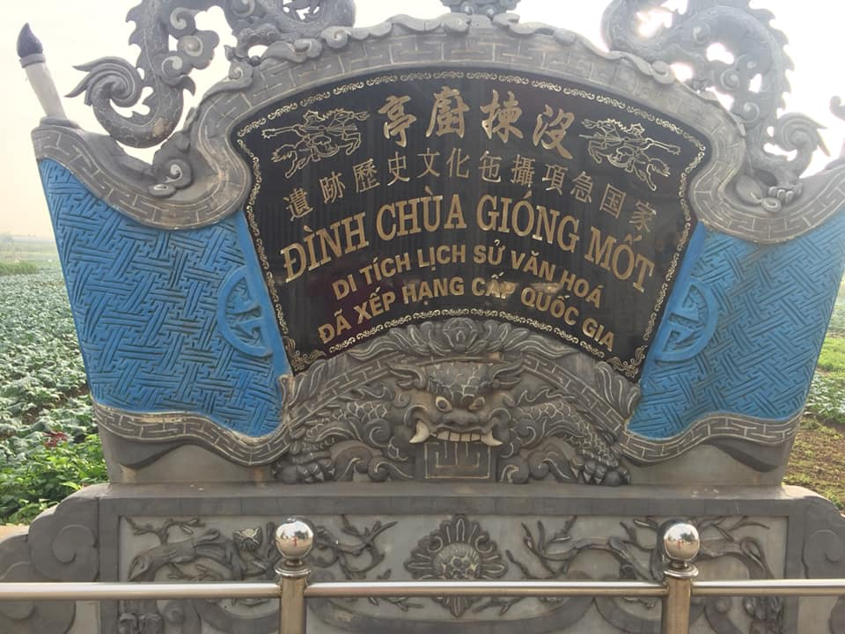

Slide 4
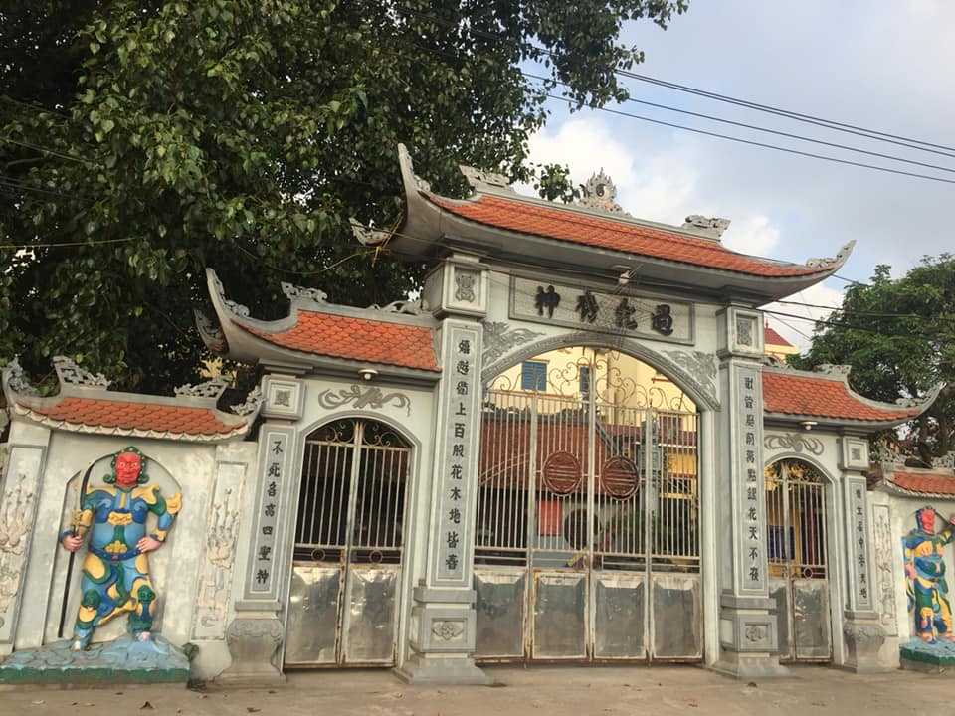
ĐÌNH CHÙA GIÓNG MỐT
( ĐỔNG XUYÊN)

Slide 5
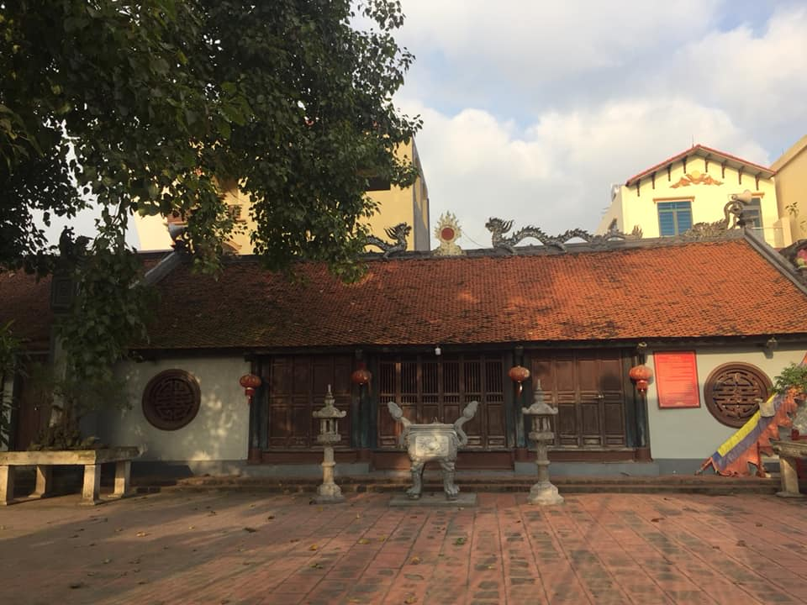
ĐÌNH CHÙA GIÓNG MỐT
( ĐỔNG XUYÊN)

Slide 6
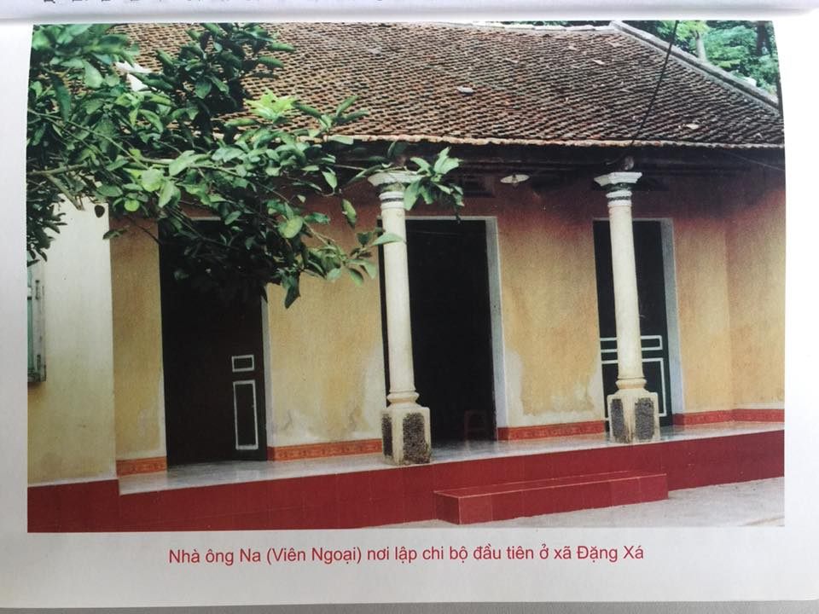

Slide 7
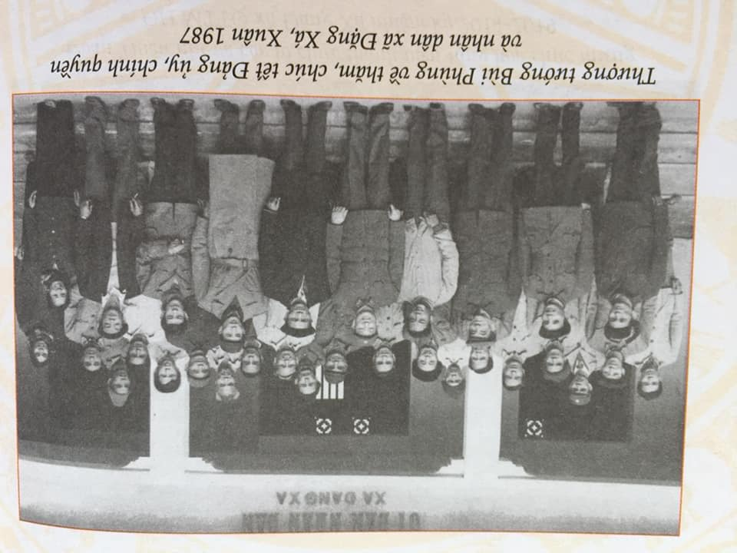

Slide 8
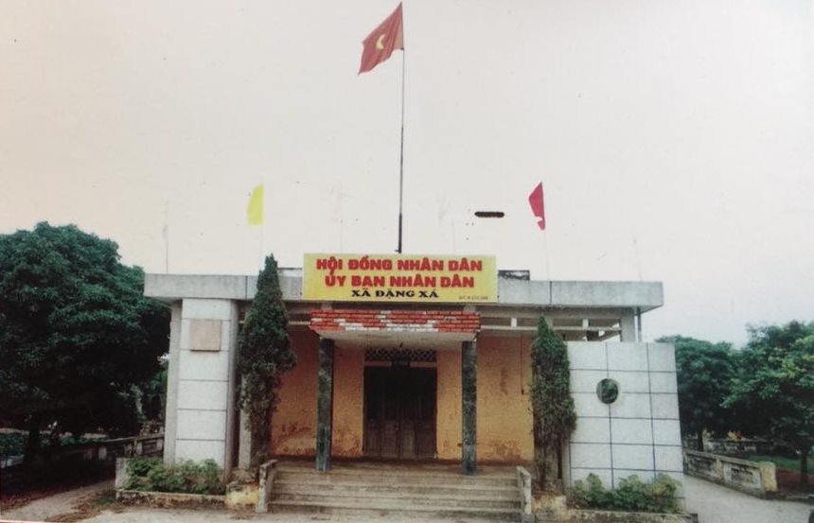
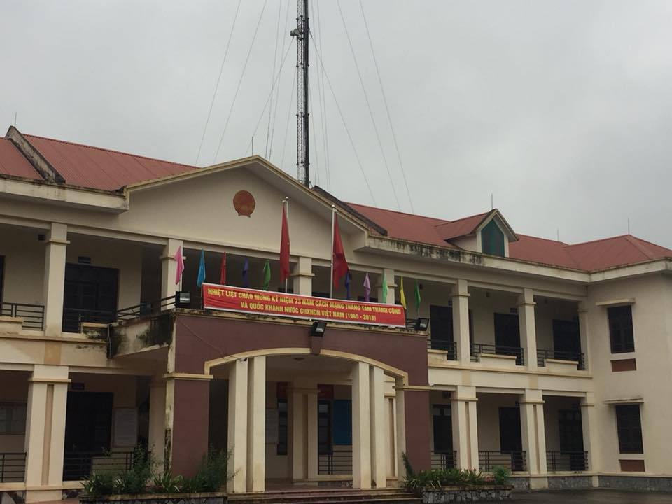
TRỤ SỞ ỦY BAN NHÂN DÂN XÃ ĐẶNG XÁ
2/2012
TRỤ SỞ ỦY BAN NHÂN DÂN XÃ ĐẶNG XÁ
9/2018

Slide 9
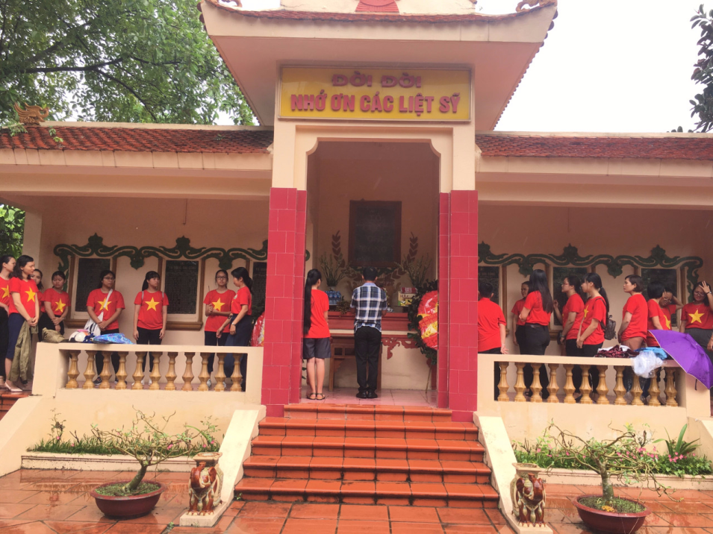
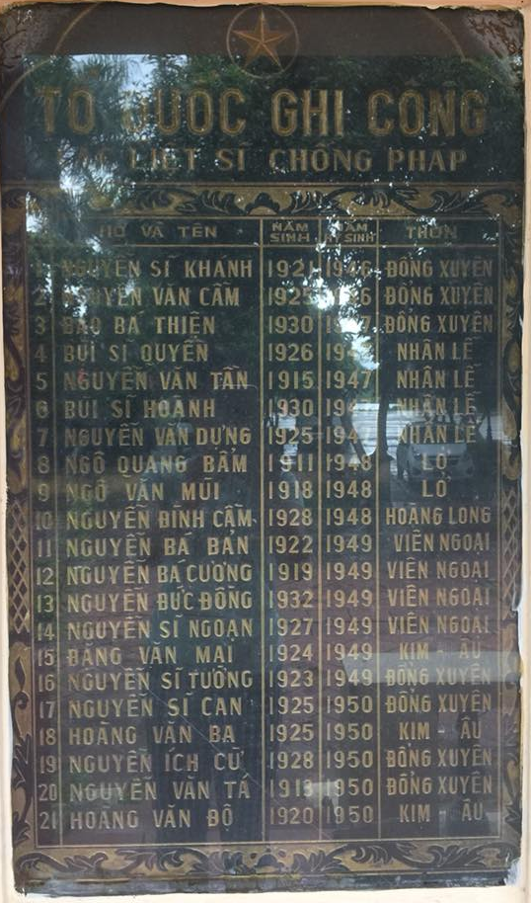
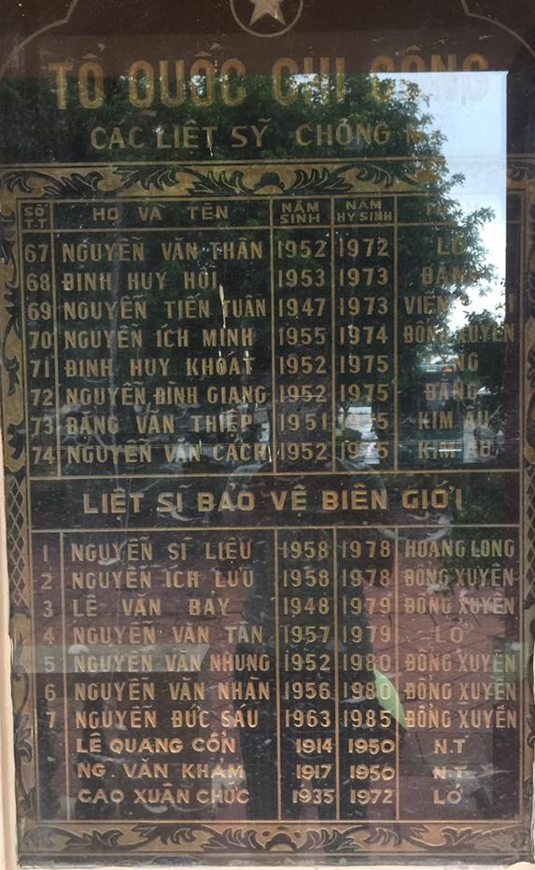
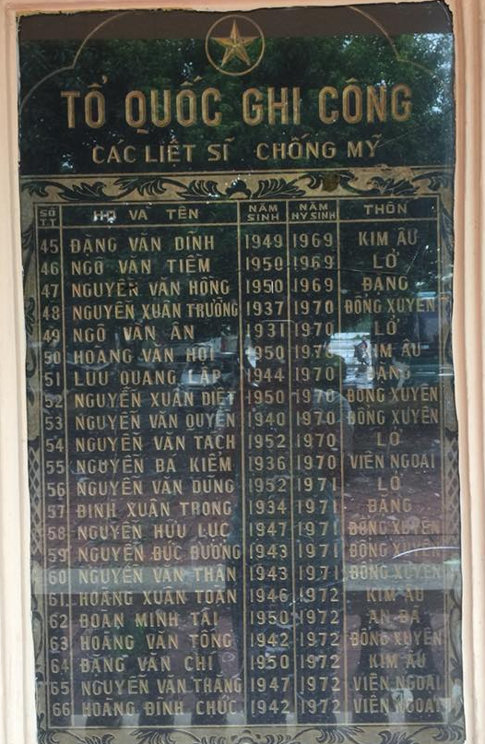
ĐÀI TƯỞNG NIỆM CÁC ANH HÙNG LIỆT SỸ XÃ ĐẶNG XÁ

Slide 10
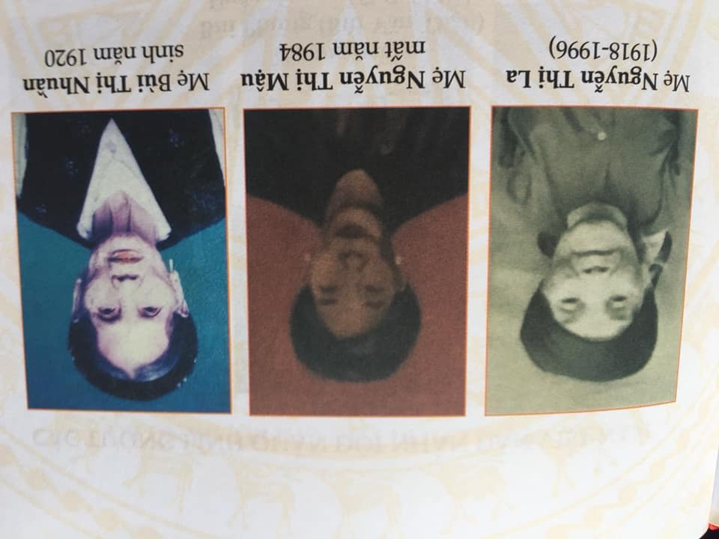

Slide 11
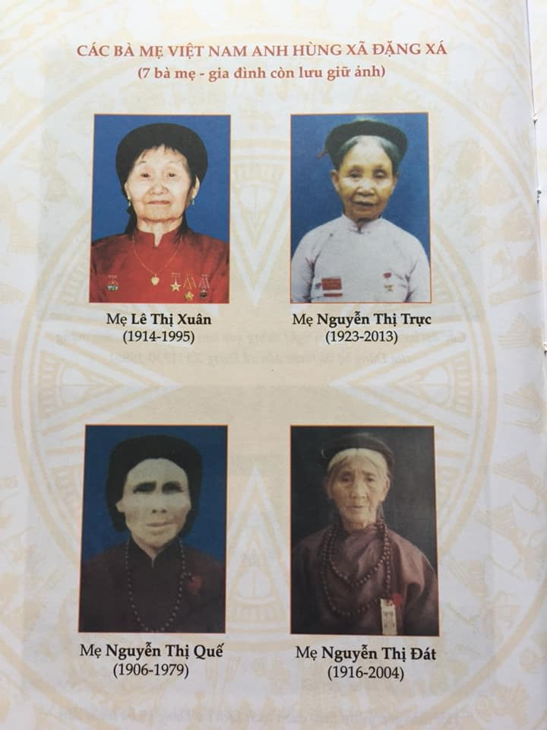

Slide 12
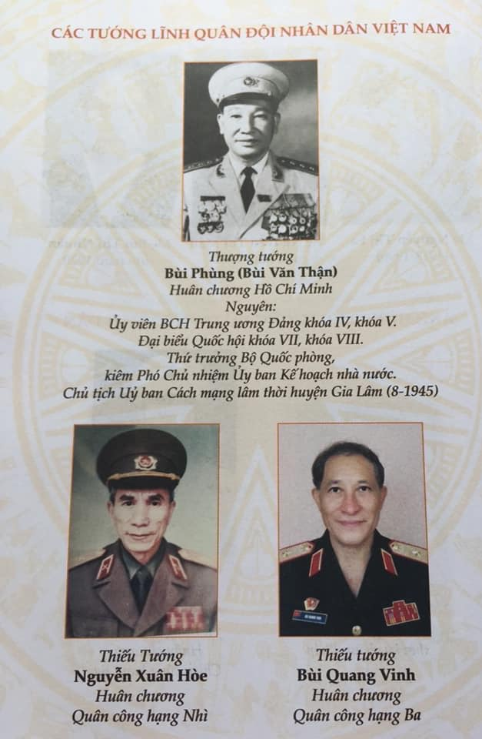

Slide 14
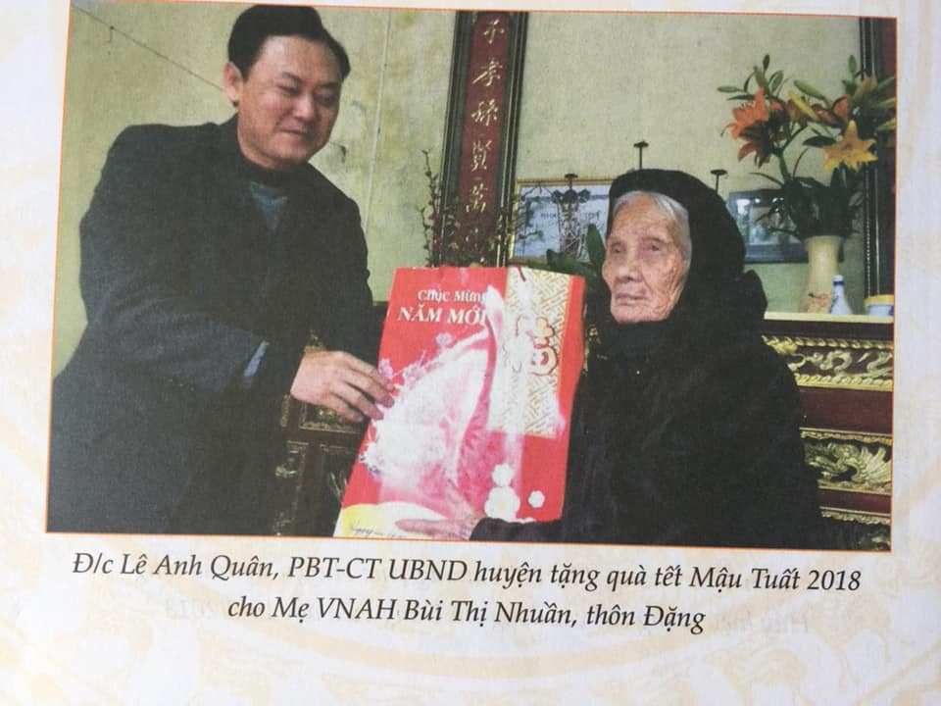

Slide 15
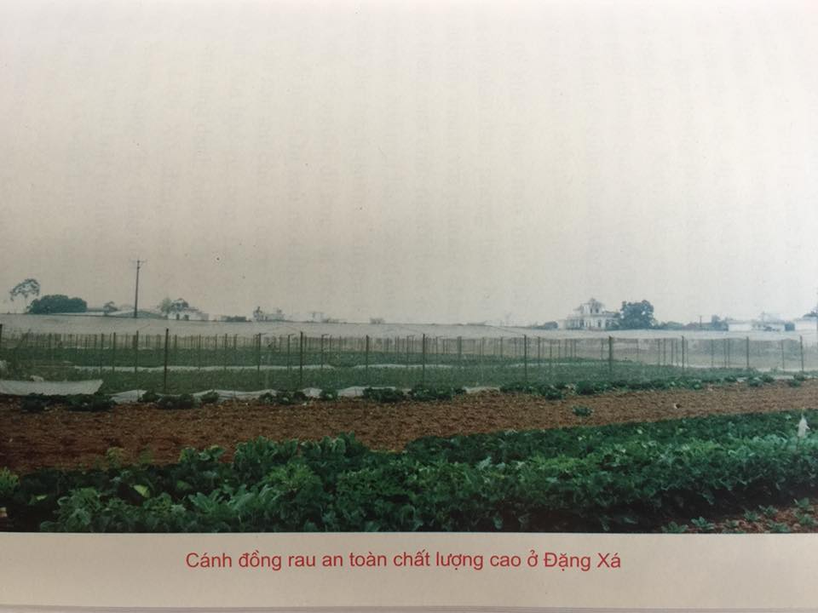
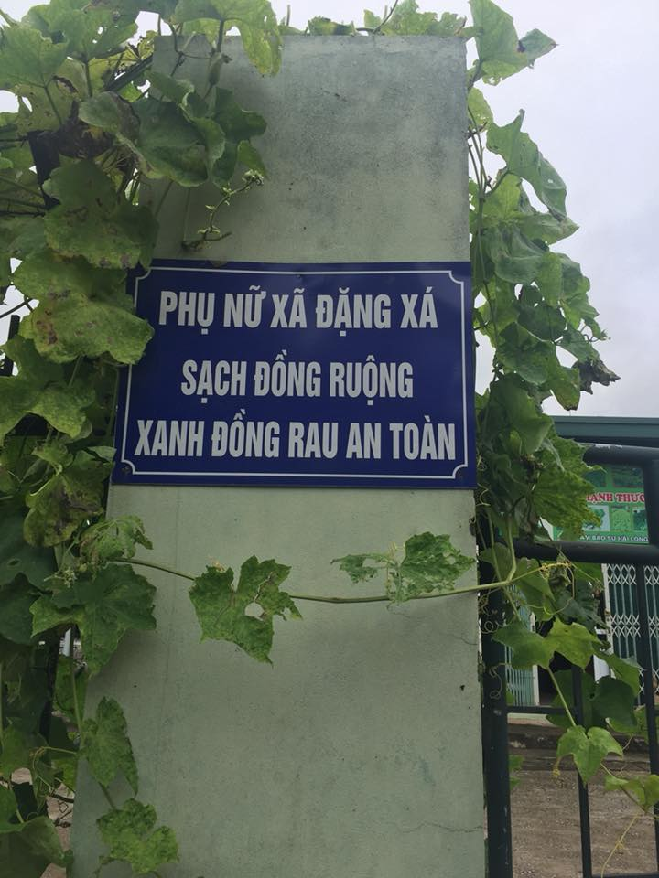

Slide 16
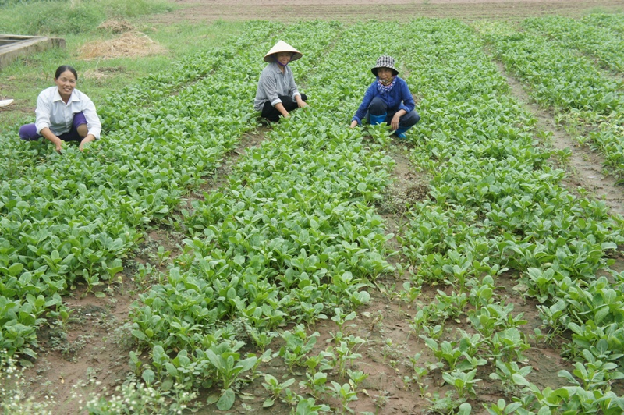
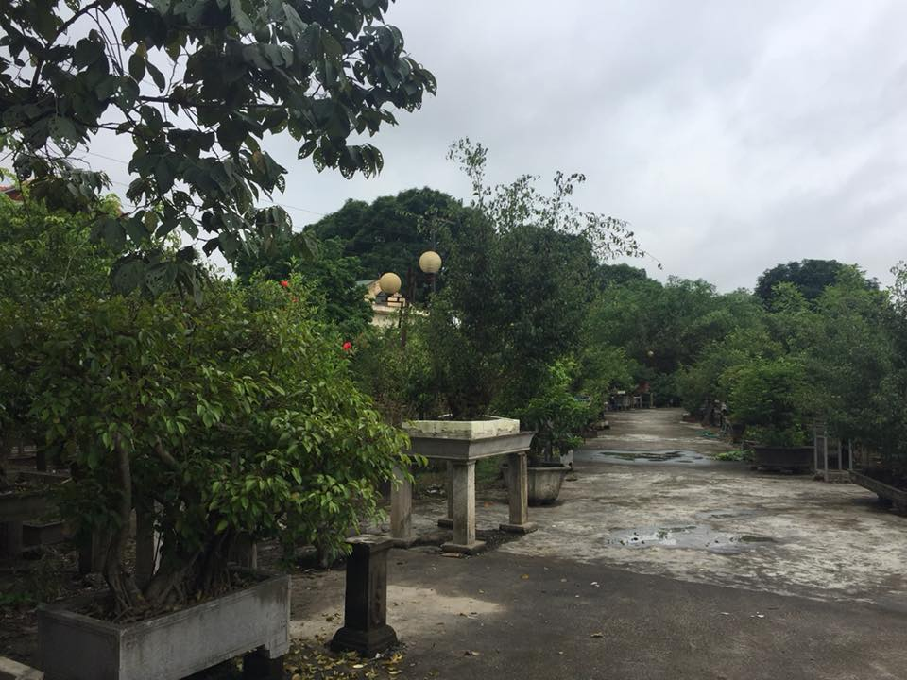
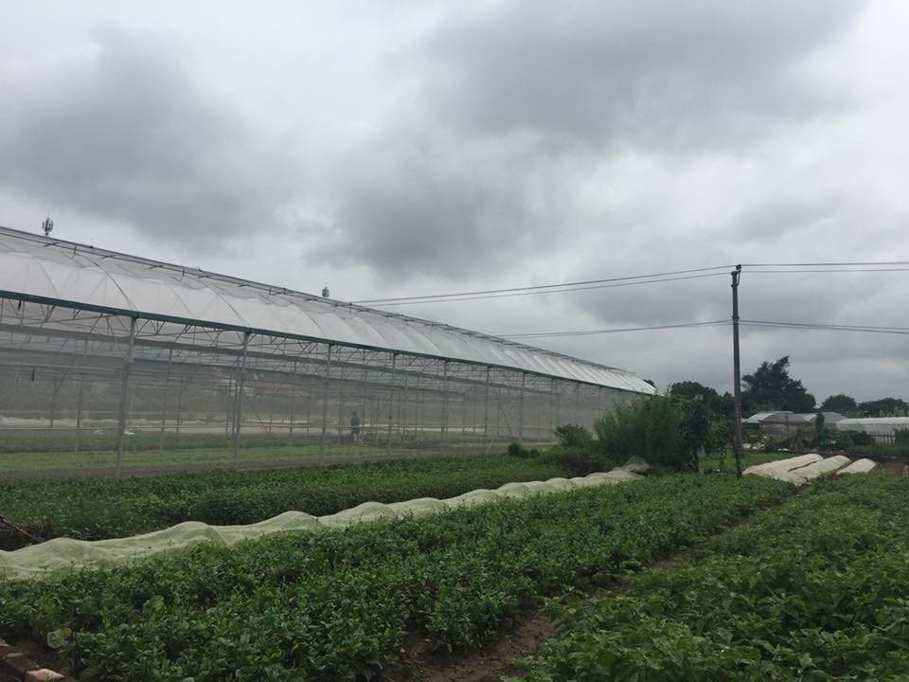
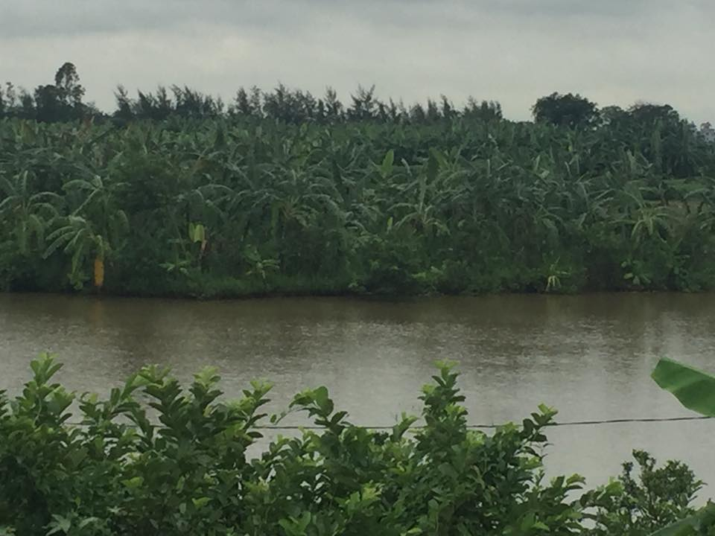
MÔ HÌNH SẢN XUẤT NÔNG NGHIỆP

Slide 17
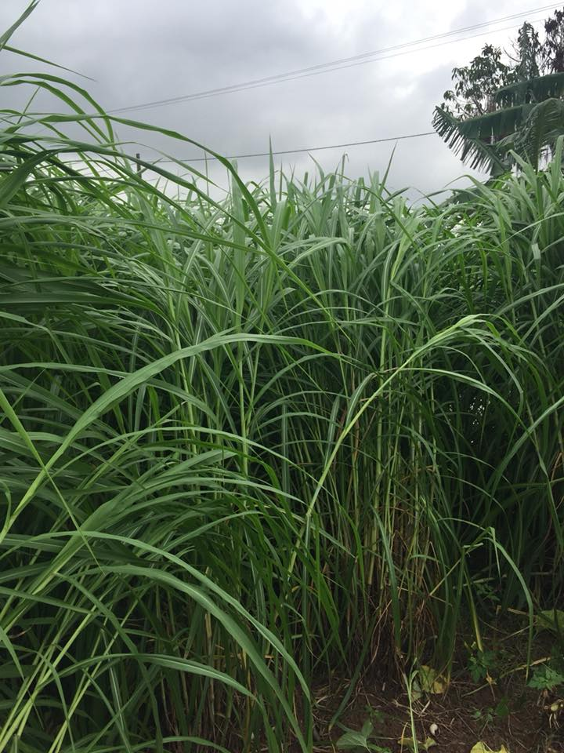
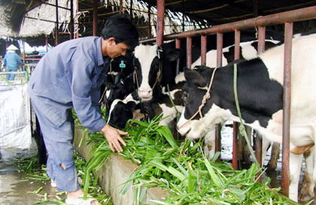
CHĂN NUÔI BÒ SỮA

Slide 18
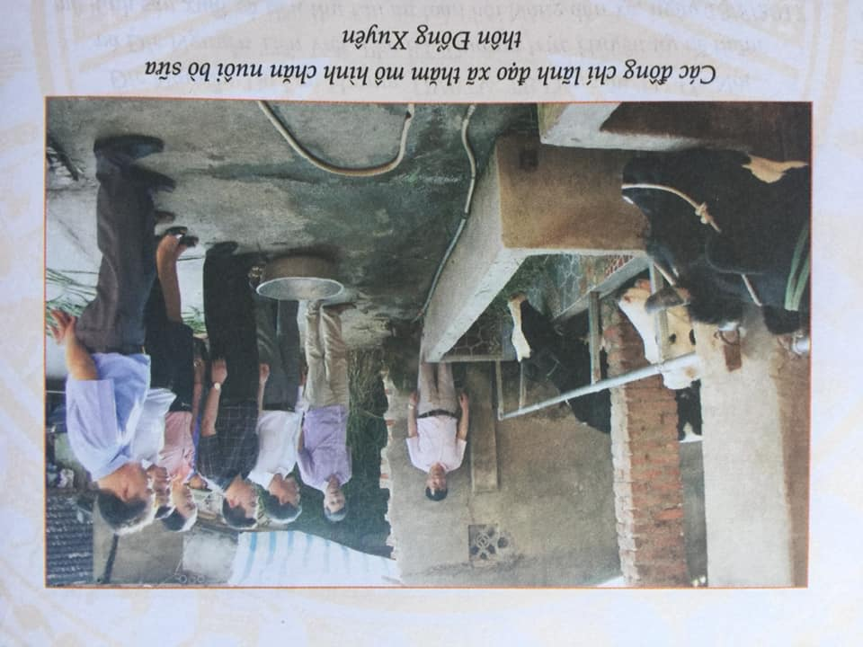

Slide 19
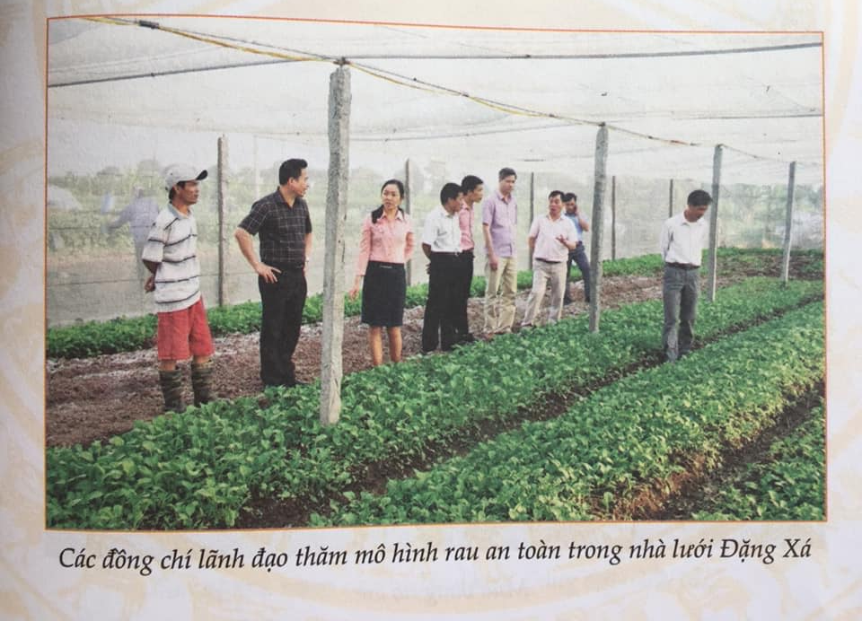

Slide 21
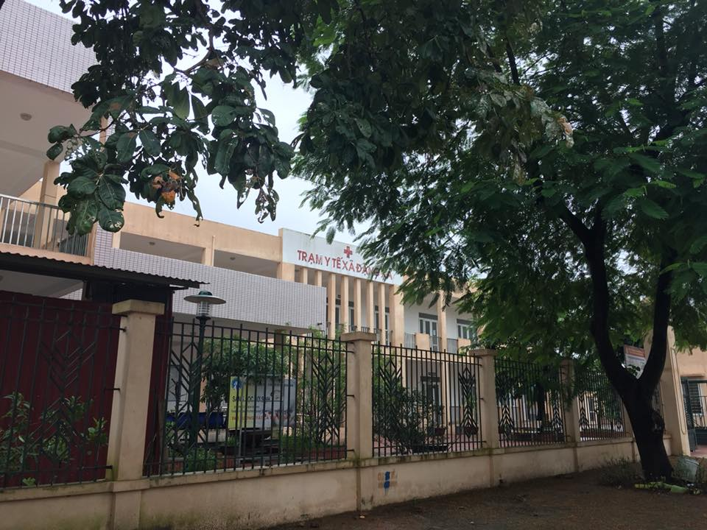
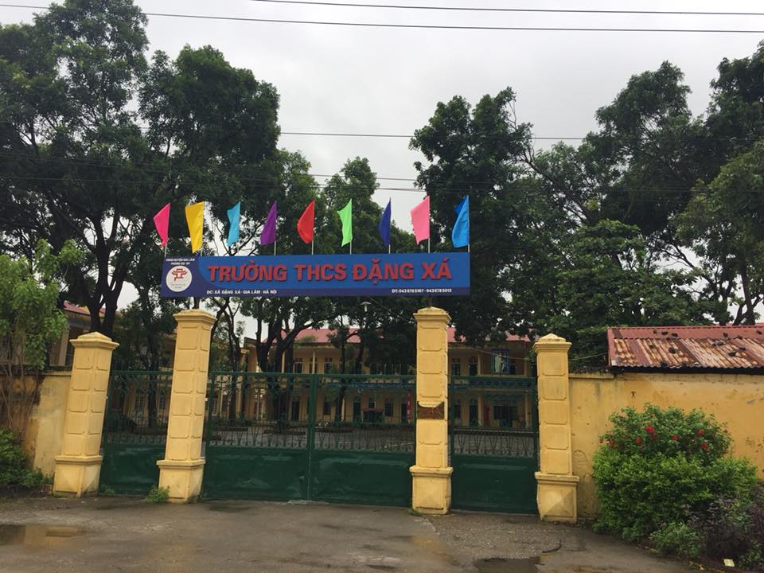
Trường Mầm non Đặng Xá

Slide 22
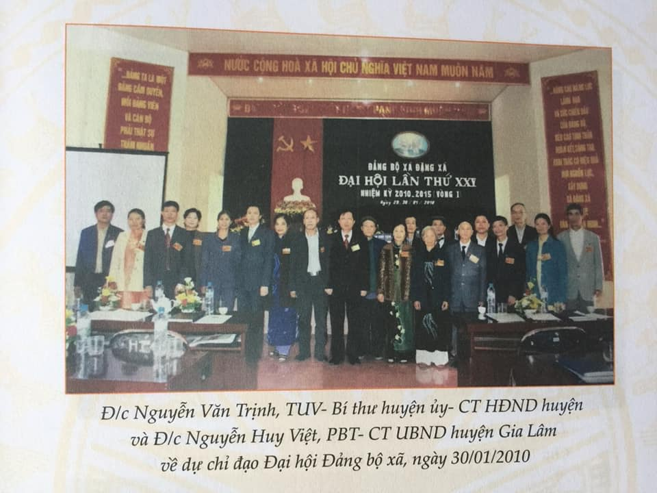

Slide 23
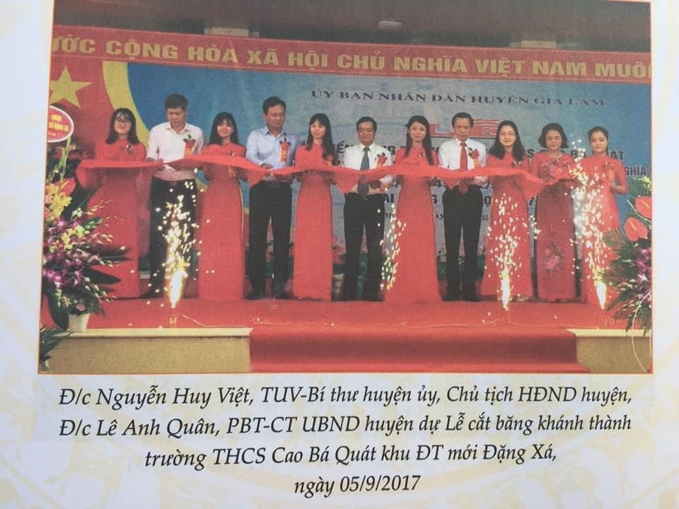

Slide 24
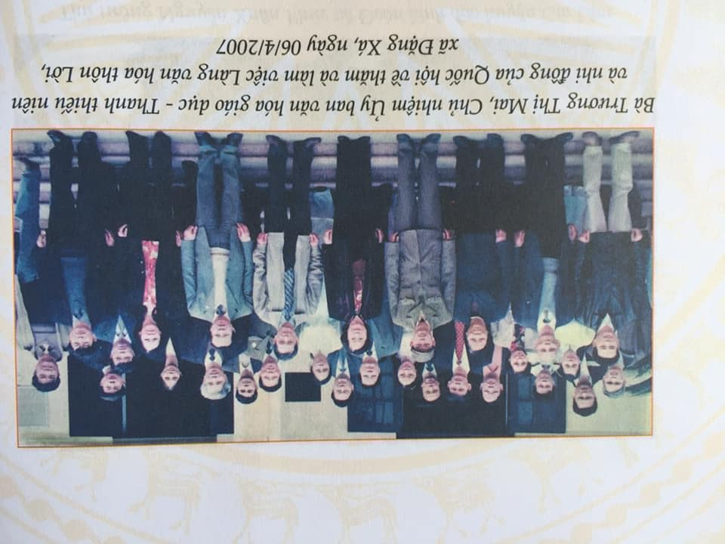

Slide 25
LỄ HỘI TRUYỀN THỐNG HỘI GIÓNG LÀNG ĐỔNG XUYÊN

Slide 26
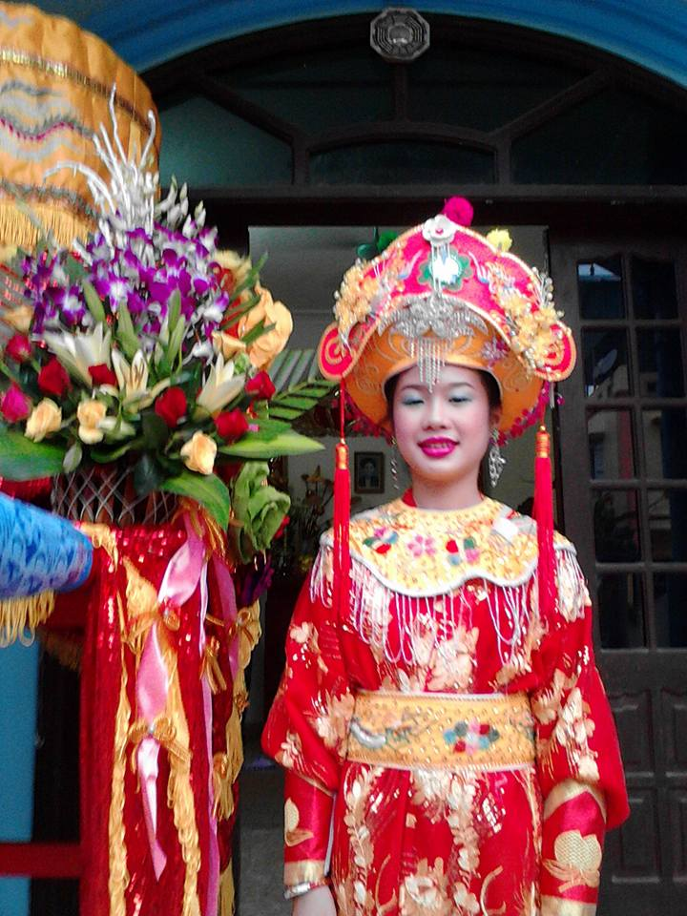
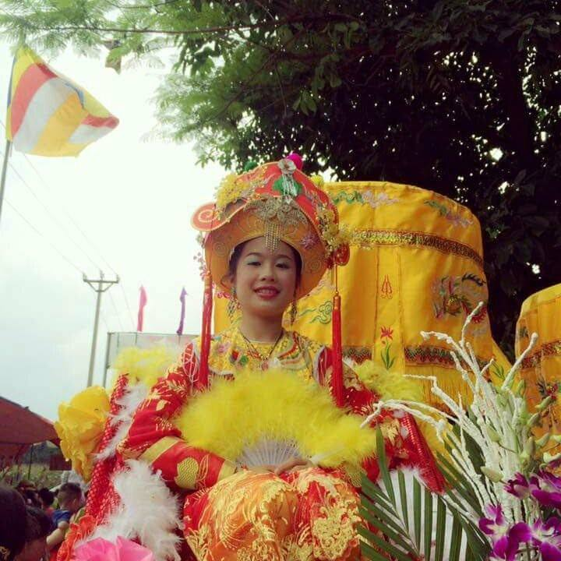
Cô tướng trong Lễ Hội Gióng

Slide 27
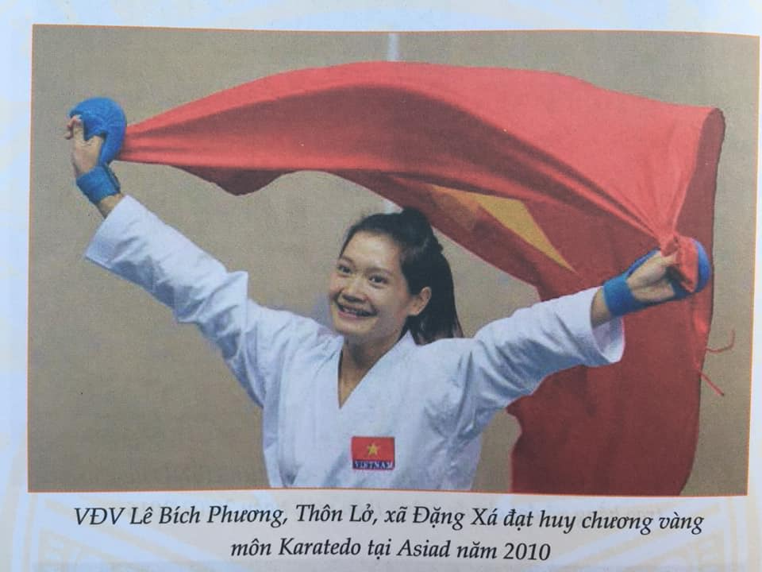

Slide 28
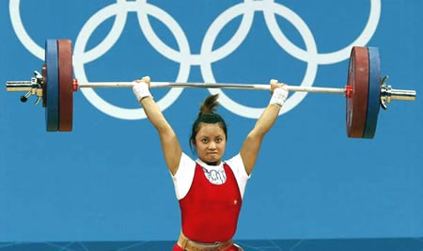
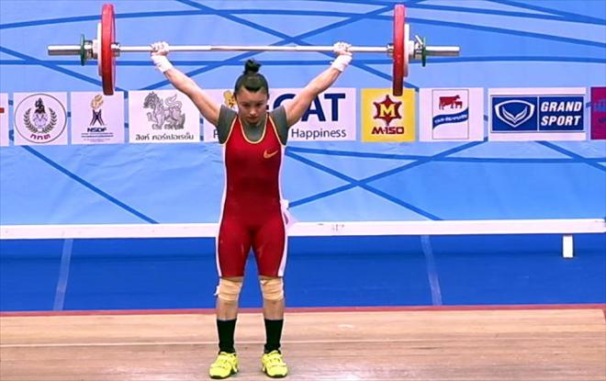
Nguyễn Thị Thúy mang về cho cử tạ Việt Nam tấm HCĐ tại
Giải cử tạ vô địch châu Á 2015 diễn ra tại Phuket (Thái Lan).

